Slide 1

Spotkanie informacyjne – obowiązkowe praktyki zawodowe WFA
Tomasz Ossowski
Wrocław, 24.04.2026

Slide 2

Przepisy i procedury
Przepisy:
Program studiów – sylabusy przedmiotu Praktyka Zawodowa, Praktyka Badawcza (dla Fizyki)
Zarządzenie Nr 187/2022 Rektora Uniwersytetu Wrocławskiego
Uchwała Nr 26/2023 Rady Wydziału Fizyki i Astronomii UWr
  Załącznik Nr 1 do w/w Uchwały – Regulamin Praktyk Zawodowych realizowanych przez Studentów WFA
  Wszystkie dokumenty dostępne na stronie Wydziału:
  https://wfa.uwr.edu.pl/niezbednik-studenta/obowiazkowe-praktyki-zawodowe/

Slide 3
Ścieżki realizacji praktyk
Różne formy realizacji prkatyki zawodowej:
Poprzez skierowanie w ramach umowy między Wydziałem a „Praktykodawcą” – podstawowa forma
W ramach zatrudnienia (umowa o pracę, o dzieło, zlecenie)
W ramach innej aktywności zawodowej (np. praca przy projekcie naukowym, praca przy organizacji konferencji, umowa o praktykę studencką między firmą a studentem …)
W ramach stażu lub wolontariatu
Bez względu na formę realizacji praktyki, odpowiednie dokumenty należy złożyć przynajmniej 21 dni przed terminem rozpoczęcia praktyk. Najpóźniej do końca czerwca! W okresie wakacyjnym trudności w dostępności Opiekuna Uczelnianego!
Dziekan po zaopiniowaniu przez Wydziałowego Opiekuna Praktyk wydaje zgodę na realizację praktyki
Nie można rozliczyć praktyki wstecznie!

Slide 4
Dokumentacja
Regulamin i załączniki:
Regulamin praktyki precyzuje zasady, obowiązki i procedury
Wszystkie załączniki do regulaminu są dostępne w wersji edytowalnej na stronie WFA
Bez względu na formę realizacji praktyki, zawsze należy przedstawić program praktyki oraz po jej zakończeniu zaświadczenie o jej zrealizowaniu z wyszczególnieniem zadań i czasu poświęconego na ich realizację.
Ilość i rodzaj dokumentów, jakie należy złożyć przed rozpoczęciem praktyk zależy od ich formy realizacji

Slide 5
Procedury
Wybór sposobu realizacji praktyki
Tradycyjnie – skierowanie na praktykę
Zatrudnienie, inna aktywność zawodowa, staż lub wolontariat
Znalezienie miejsca realizacji praktyki
Wskazanie miejsca realizacji praktyki
Złożenie dokumentów
(najpóźniej 21 dni przed terminem praktyk)
Załączniki: 1,2,3,4 oraz przedstawienie dokumentu potwierdzającego ubezpieczenie OC i NNW
Złożenie dokumentów
(najpóźniej 21 dni przed terminem praktyk)
Załączniki: 6 oraz kopia dokumentu potwierdzającego zatrudnienie, staż, wolontariat wraz z potwierdzonym programem/zakresem obowiązków
(czasami załącznik nr 4)
Opinia wydziałowego opiekuna praktyk, decyzja dziekana, podpisanie umowy i wystawienie skierowania
Opinia wydziałowego opiekuna praktyk, decyzja dziekana

Slide 6
Procedury
Opinia wydziałowego opiekuna praktyk, decyzja dziekana, podpisanie umowy i wystawienie skierowania
Opinia wydziałowego opiekuna praktyk, decyzja dziekana
realizacja praktyki
(zgłaszanie problemów, odstępstw od programu, nadzór wydziałowego opiekuna praktyk)
rozliczenie praktyki
Najpóźniej do końca semestru
Załącznik nr 7 z opisem zadań zgodnych z zatwierdzonym programem praktyki i liczbą godzin przeznaczonych na ich realizację oraz załącznik nr 8 (Ankieta Ewaluacyjna)
W okresie wakacyjnym Wydziałowy Opiekun Praktyk jest niedostępny w czasie urlopu - wszelkie problemy, dokumenty itp. zgłaszamy/składamy do dziekanatu

Slide 7
Praktyka badawcza
Nowa forma realizacji praktyk (dla kierunku fizyka)
Jest możliwa do realizacji w podmiotach prowadzących badania naukowe, rozwojowe itp.
Procedura taka, jak dla tradycyjnej praktyki w ramach innej aktywności (załączniki 6 oraz 4 (lub inny dokument potwierdzający przyjęcie na taką praktykę z opisem programu/zakresu obowiązków)
Rozliczenie w ten sam sposób

Slide 8
Uwagi końcowe
Program praktyki powinien zapewniać możliwość osiągnięcia wszystkich efektów uczenia się zapisanych w sylabusie
Bezwględnie musi zawierać:
  Poznanie zasad funkcjonowania i organizacji pracy w podmiocie oferującym praktykę
  Zapoznanie z zasadami bezpieczeństwa i higieny pracy w miejscu odbywania praktyki
  Czasami te dwa elementy miały miejsce wcześniej (np. na początku podjęcia pracy w firmie) – wpisujemy taką informację w programie/zakresie obowiązków dołączonych do wniosku
  Termin realizacji praktyki zaplanowany jest na okres wakacyjny, aby nie kolidowały z zajęciami
  Możliwa realizacja w innym terminie za zgodą Dziekana - student składając wniosek oświadcza, iż nie będzie kolidowało to z jego zajęciami
  Okres realizacji praktyk powinien zapewnić przepracowanie min. 90 h

Slide 9
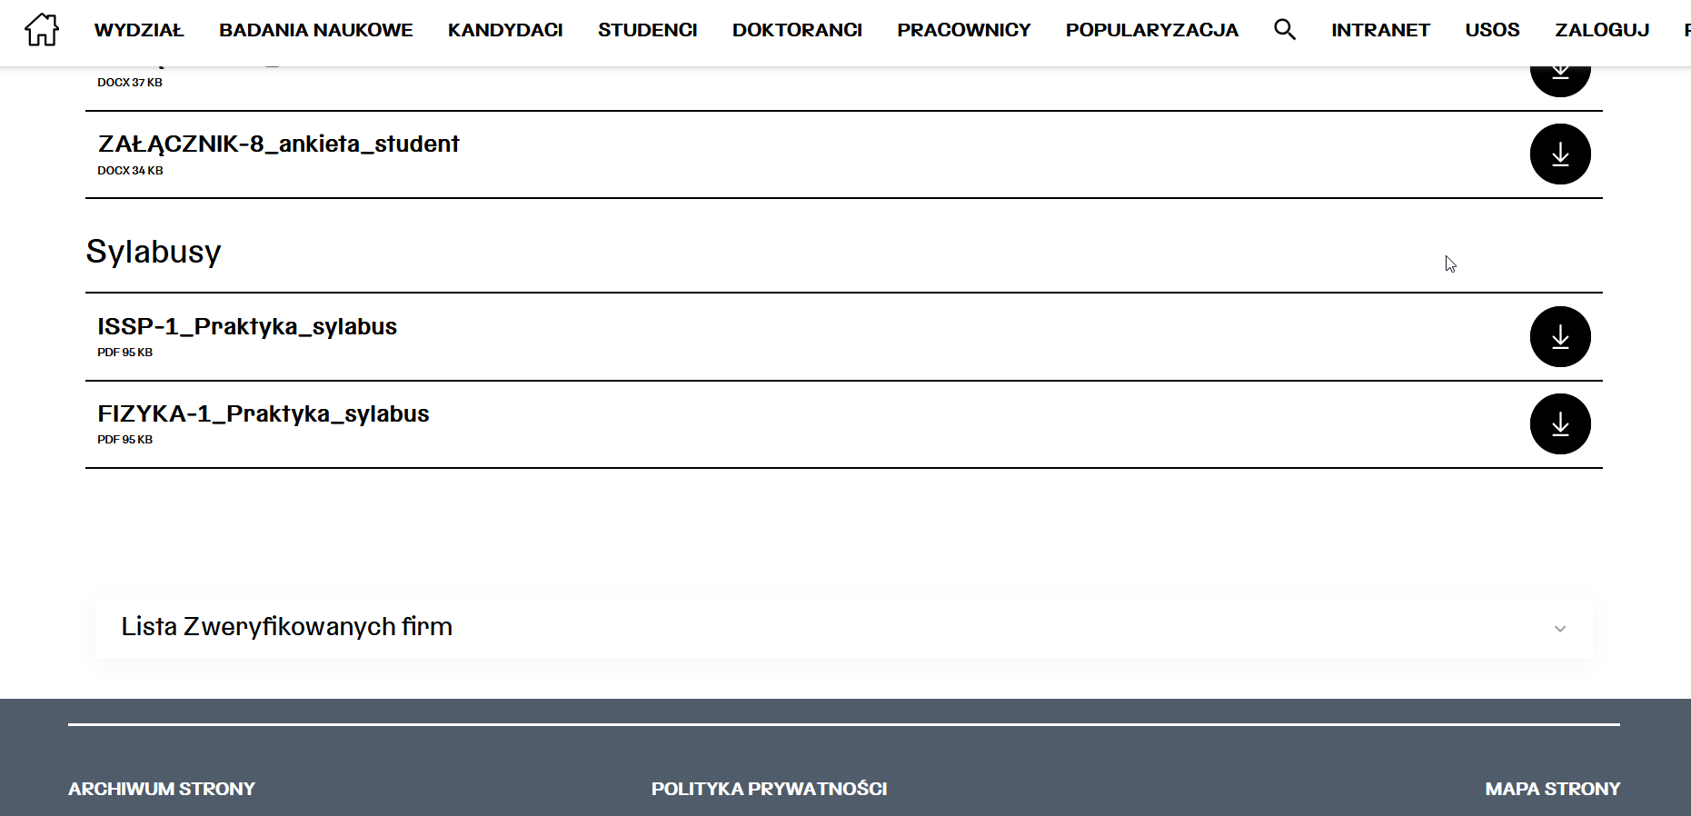
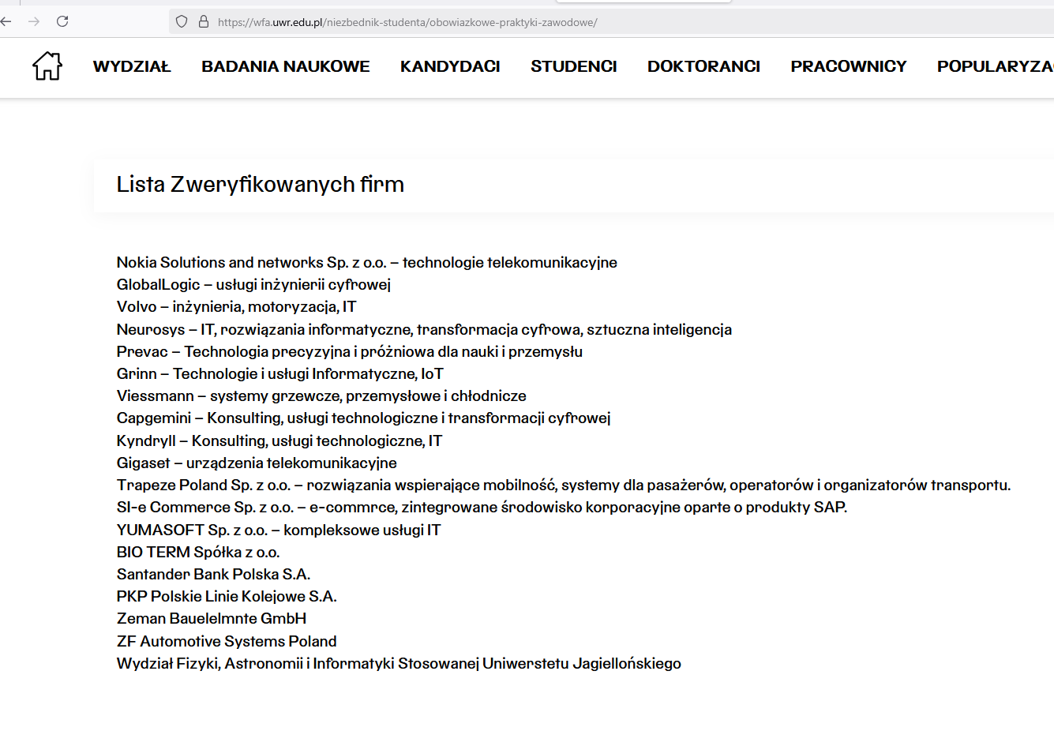
Uwagi końcowe
Na stronie dotyczącej obowiązkowych praktyk znajduje się lista sprawdzonych podmiotów, do których można zwrócić się z pytaniem, czy możliwa jest u nich realizacja praktyki
W razie wątpliwości, pytań, problemów kontakt z Wydziałowym Opiekunem Praktyk (obecnie tomasz.ossowski@uwr.edu.pl)
Można przed złożeniem dokumentów skonsultować ich poprawność i treść (osobiście bądź za pośrednictwem poczty elektronicznej)
Elektronicznie można złożyć tylko dokumenty potwierdzone podpisem zaufanym.
Dokumenty z tradycyjnymi podpisami składamy w wersji papierowej
klik

